Slide 1
Лекція 16 ZigBee

Slide 2
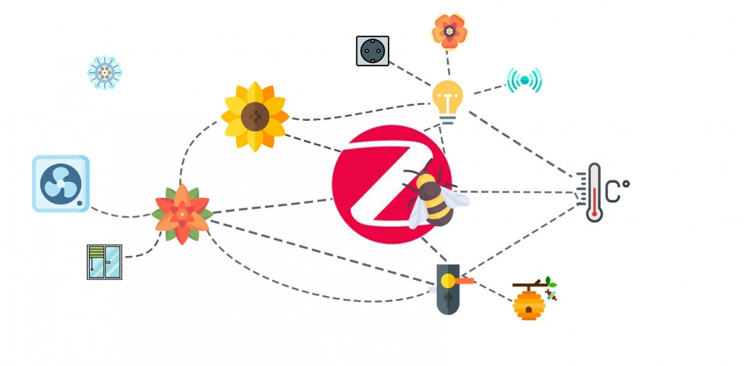
Історія створення
ZigBee-подібні мережі почали плануватися з 1998, коли багато установників усвідомили, що протоколи Wi-Fi та Bluetooth стали невідповідними у багатьох використаннях. Зокрема, багато інженерів побачили необхідність у ad-hoc мережах, які можуть самоорганізовуватися.
Стандарт IEEE 802.15.4 був створений у травні 2003.
Влітку 2003 головний постачальник коміркових мереж Philips Semiconductors припинив інвестування. Однак Philips Lighting продовжив участь з боку даної корпорації, яка залишилася покровителем (промоутером) у складі ради директорів альянсу ZigBee.
Про створення альянсу ZigBee було оголошено в 2004. У наступному році число його членів подвоїлася і виросло до більш ніж 100 компаній в 22 країнах. До квітня 2005 число учасників досягло понад 150 компаній, а до грудня 2005 року — до 200 компаній.
Специфікації ZigBee були ратифіковані 14 грудня 2004.
Альянс ZigBee оголошує про доступність для громадськості Специфікації 1.0, 13 червня 2005 (відомої зараз як специфікація ZigBee 2004).
Альянс ZigBee оголошує про завершення та повний доступ для членів альянсу до розширеної версії стандарту ZigBee з вересня 2006, відомої зараз як специфікація ZigBee 2006.
Впродовж останнього кварталу 2007 року була завершена розширена специфікація ZigBee — ZigBee PRO.
Переваги дизайну
Низьке споживання енергії
Надійність
Простий дизайн
Низька ціна

Slide 3
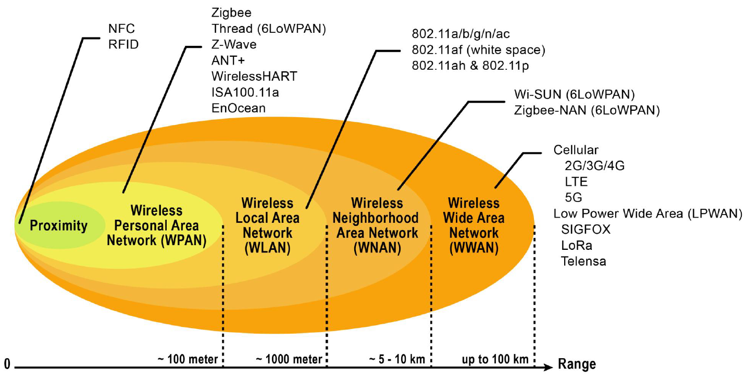

Slide 6
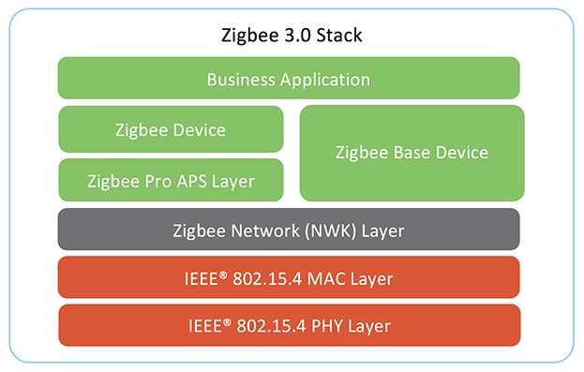
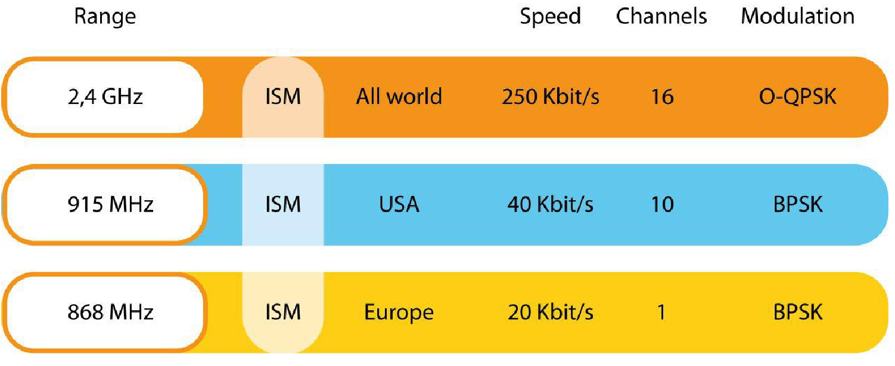
IEEE 802.15.4 (подібний до Bluetooth і IEEE 802.15.1)
ZigBee платформи складаються
IEEE 802.15.4 для рівнів PHY і MAC
ZigBee стек протоколів для додатків

Slide 7
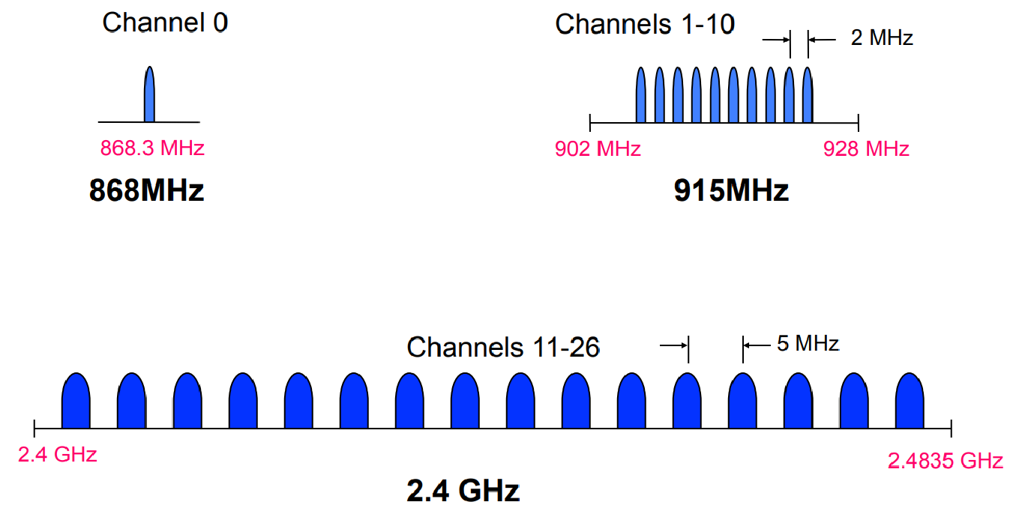
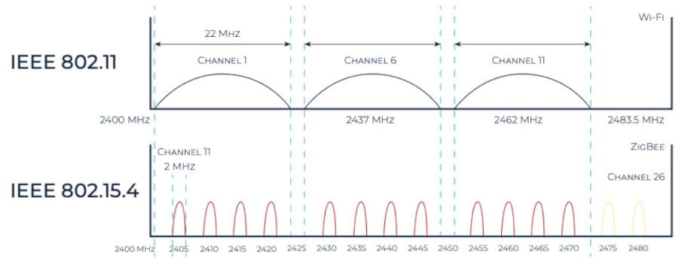
ZigBee використовує широкосмугову модуляцію з прямим розширенням спектра (DSSS), яка керується цифровим потоком у модуляторі.
Двійкова фазова маніпуляція (BPSK) використовується на смугах 868 і 915 МГц, а офсетна квадратурна фазова маніпуляція (O-QPSK), що передає по 2 біти в символі, використовується на смузі 2,4 ГГц.
У чистому вигляді при передачі швидкість передачі даних становить 250 кбіт/с для кожного каналу в діапазоні 2,4 ГГц,
40 кбіт/с - для кожного каналу в діапазоні 915 МГц
і 20 кбіт/с - в діапазоні 868 МГц.
Відстань передачі - від 10 до 75 метрів і понад 1500 метрів для Zigbee pro, хоча вона сильно залежить від окремого обладнання.
Максимальна вихідна потужність радіо становить 0 дБм (1 мВт).

Slide 8
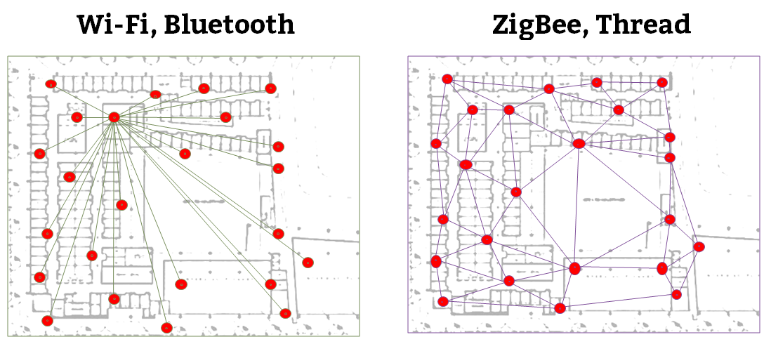
У мережах ZigBee надійність зв'язку підвищується за рахунок наявності надлишкових зв'язків між пристроями. Усі пристрої, які не йдуть у сплячий режим, виконують роль роутерів, які відповідальні за маршрутизацію мережного трафіку, вибору оптимального маршруту і ретрансляцію пакетів. Навіть якщо з ладу вийде пристрій, який виступав як організатор мережі, ZigBee-мережа продовжить функціонувати далі. Виникнення перешкоди, і навіть вихід будь-якого з роутерів із ладу перестав бути критичним з допомогою наявності надлишкових зв'язків. Тому із введенням додаткових вузлів, які мають стаціонарне живлення і можуть виконувати завдання роутера, мережа стає надійнішою.

Slide 9
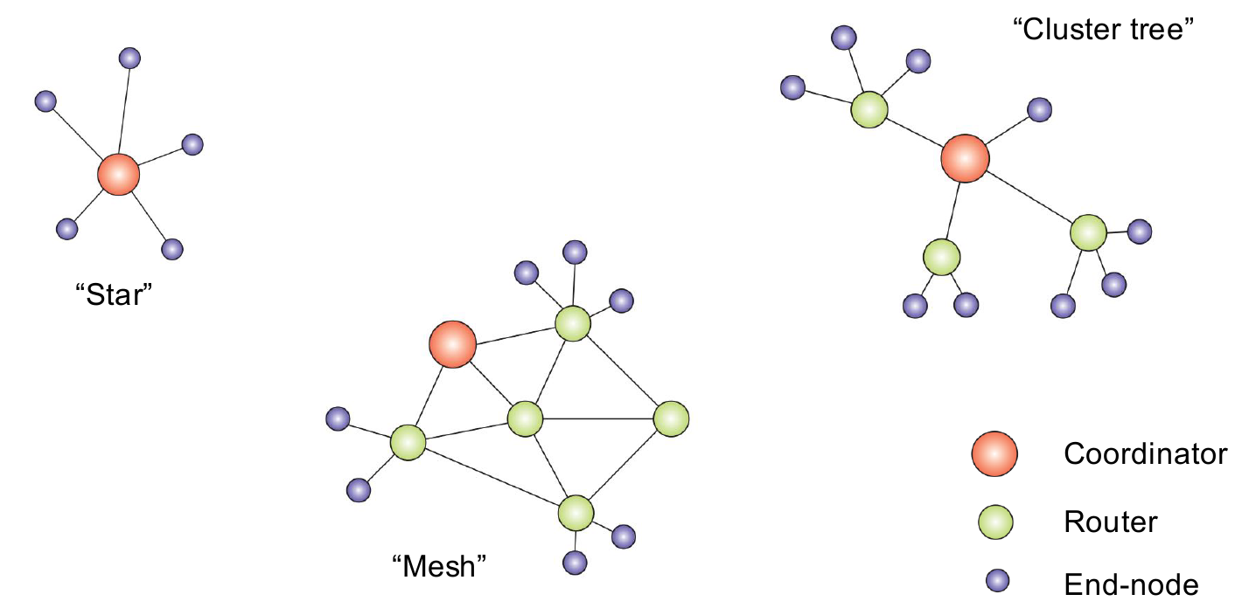
Топологія мереж ZigBee
Координатор - це вузол, який організував мережу. Саме він вибирає політику безпеки мережі, дозволяє або забороняє підключення до мережі нових пристроїв, а також за наявності перешкод радіоефіру ініціює процес переведення всіх пристроїв в мережі на інший частотний канал.
Роутер - це вузол, який має стаціонарне живлення і отже може постійно брати участь у роботі мережі. Координатор також є роутером. На вузлах цього типлежить відповідальність за маршрутизації мережевого трафіку. Роутери постійно підтримують спеціальні таблиці маршрутизації, які використовуються для прокладання оптимального маршруту та пошуку нового, якщо раптом якийсь пристрій вийшов з ладу.
Наприклад, роутерами в мережі ZigBee можуть бути розумні розетки, блоки керування освітлювальними приладами або будь-який інший пристрій, який має підключення до електромережі.
Кінцевий пристрій - це пристрій, який підключається до мережі через батьківський вузол - роутер або координатор - і не бере участь у маршрутизації трафіку. Усі спілкування з мережею їм обмежується передачею пакетів на «батьківський» вузол чи зчитуванням надійшли даних із нього. Батьком для таких пристроїв може бути будь-який роутер або координатор. Кінцеві пристрої більшу частину часу перебувають у сплячому режимі і відправляють керуюче або інформаційне повідомлення зазвичай лише за певною подією (натискання кнопки вимикача, відкриття вікна або дверей). Це дозволяє довго зберігати енергію вбудованого джерела живлення.
Прикладом кінцевих пристроїв у мережах ZigBee можуть бути бездротові вимикачі, що керують роботою світильників та працюють від батарейок, датчики протікання води, датчики відкриття/закриття дверей.

Slide 10
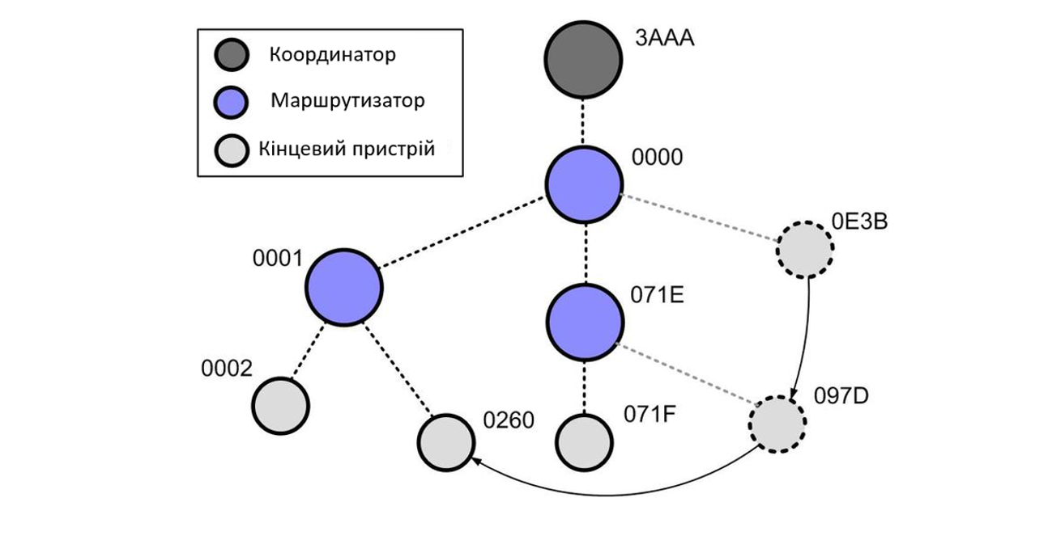

Slide 11
Кінцевий пристрій (ZED) - пристрій, який не бере участі в роботі мережі маршрутизації трафіку, підключенні нових пристроїв і т.д. Для цього типу специфікація технології ZigBee не передбачає наявність сплячого режиму. Передбачається, що ZED-пристрій приймач завжди включений і батьківський вузол відразу ж після отримання адресного повідомлення переправляє його адресату. Отже, дані пристрої теж повинні мати стаціонарне джерело живлення.
Сплячий кінцевий пристрій (SED) — мережні обов'язки для такого типу пристроїв аналогічні до попереднього типу. Відмінність лише у підтримці режиму сну, який оголошений у специфікації технології ZigBee. Такі пристрої багато часу проводять в режимі сну і можуть працювати від батарейного джерела живлення тривалий час. Час сну залежить від програми, але якщо розглянути приклад із бездротовим ZigBee-вимикачем, то термін роботи такого пристрою від одного комплекту дискових батарейок може становити 2-3 роки. Такі пристрої виходять із сплячого режиму тільки за якоюсь зовнішньою подією (по перериванню від таймера, щоб оцифрувати показання датчика; по натисканню на кнопку і т.д.) або коли настав час відправляти пакет даних. Для того, щоб отримувати повідомлення від батьківського вузла, сплячі вузли використовують Polling-механізм.
Мобільний кінцевий пристрій (MED) - аналог сплячого кінцевого пристрою (SED), з тим лише винятком, що запис про нього в дочірній таблиці батьківського вузла зберігається нетривалий час - від декількох секунд до декількох хвилин (для сплячого кінцевого пристрою час зберігання запису може становити до 48 днів). Це зроблено, виходячи з назви типу, щоб такий пристрій міг переміщатися по приміщенню/об'єкту не викликаючи колізій при передачі повідомленні. Колізія може виникнути, якщо у кількох батьків буде запис про один і той самий сайт. Даний тип пристрою не описаний у специфікації ZigBee і є типом розширення функцій SED-пристрою реалізації стека ZigBee від Silicon Labs.

Slide 12
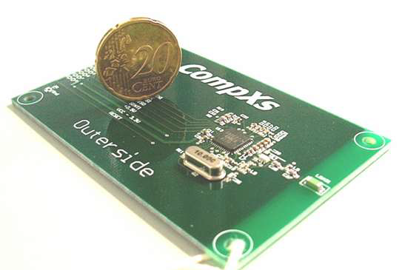
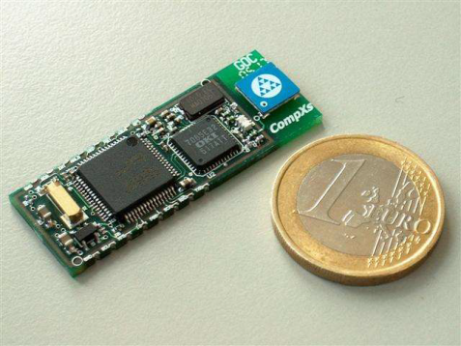
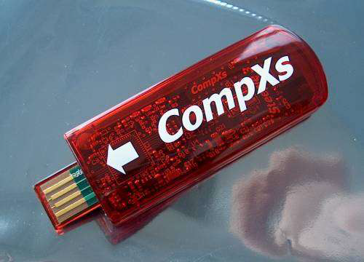
Full Function Device (FFD)
Network router function
Any Topology
Reduced Function Device (RFD)
Easy and cheap to implement
Limited to star topology
Personal Area Network (PAN) Coordinator
Maintains overall network knowledge
Needs most memory and computing power

Slide 13
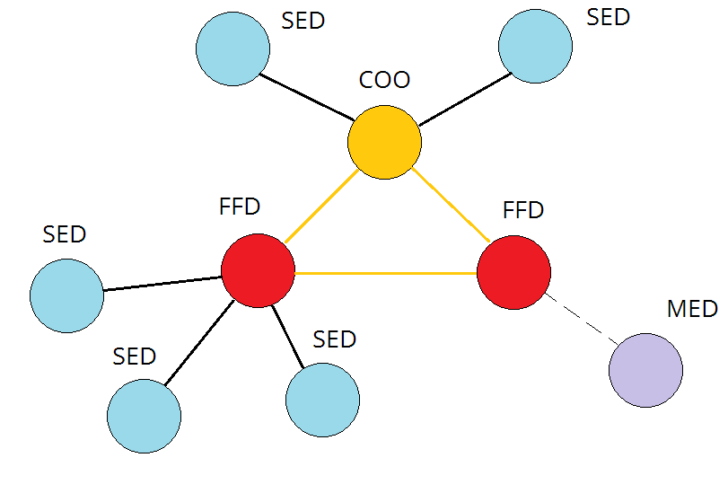
Кінцеві пристрої завжди підключаються через FFD-пристрій (роутер), який на момент підключення мав найкращий показник якості зв'язку. У процесі роботи може виникнути ситуація, коли роутер вийшов з ладу або його забрали на сервісне обслуговування. У такому випадку, після кількох спроб відновити зв'язок з батьком, кінцевий пристрій почне пошук нового вузла. На малюнку зв'язок між мобільним вузлом та батьком позначений пунктирною лінією. Через певний проміжок часу пристрій MED може приєднатися до мережі через іншого батька.
Polling-механізм
Даний механізм використовується в кількох цілях: мобільні та кінцеві пристрої таким чином можуть отримувати повідомлення, які зберігаються для них у батьківському вузлі.
Запобігання видаленню запису про себе з таблиці дочірніх пристроїв. За специфікацією ZigBee для сплячих кінцевих пристроїв, адресні повідомлення зберігаються батьком ~7.68 секунд. Причому, якщо частота проходження адресних повідомлень для SED/MED-пристрої вище вказаного значення, повідомлення будуть перезаписуватися. Отже, для забезпечення надійної доставки даних сплячий кінцевий пристрій повинен опитувати батьківський вузол досить часто. У зв'язку з цим для сплячих кінцевих пристроїв існує два інтервали опитування: Short Poll та Long Poll інтервали.
Short Poll інтервал використовується при очікуванні підтвердження успішності транзакції, наприклад, під час відправлення пакета з даними про показання датчика. Зазвичай цей інтервал задається рівним 1 секунді. Після того, як підтвердження отримано, пристрій переходить у режим сну і далі використовується Long Poll інтервал.
Long Poll інтервал зазвичай задається досить великим — від декількох хвилин до декількох днів. Це дозволяє сплячому кінцевому пристрою зберігати місце у дочірній таблиці батька. Батько може викреслити кінцевий пристрій зі своєї таблиці, якщо він не вийшов на зв'язок. У такому випадку кінцевий пристрій, що проспав свій момент, повинен буде перепідключитися до мережі.

Slide 14
Зниження енергоспоживання сплячих пристроїв
За замовчуванням всі модулі знаходяться в режимі енергозбереження 0, незалежно від типу, що задається. Перехід у сплячий режим і назад можна реалізувати за допомогою виклику відповідної вбудованої функції за якоюсь подією.
Всі сплячі пристрої переходять у режим енергозбереження 2 при підключенні до мережі.
Модулі, що знаходяться в режимах 2-4, не відповідають командам, надісланим за послідовним інтерфейсом UART. У зв'язку з цим необхідно передбачити можливість переходу модуля в режим 0 і назад, щоб була можливість внести зміни в конфігурацію пристрою або в логіку його роботи. Однак, можна налаштувати вихід зі сну за допомогою відправки символу за інтерфейсом UART На налагоджувальних платах є 4 кнопки, кожна з яких може активувати певну вбудовану функцію перемикання

Slide 15
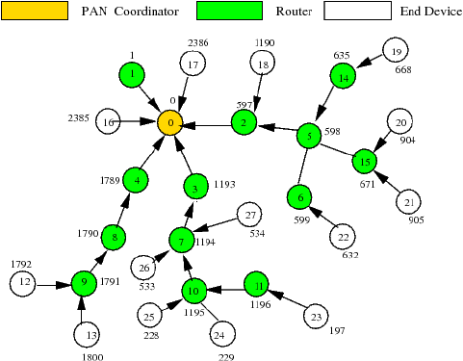
Формування мережі
Мережа ZigBee - самоорганізована, і її робота починається з формування.
Пристрій, призначений при проектуванні координатором персональної мережі (PAN координатор), визначає канал, вільний від перешкод, і чекає на запити на підключення.
Пристрої, які намагаються приєднатися до мережі, надсилають широкомовний запит. Поки PAN координатор – єдиний пристрій мережі, відповідає запит і надає приєднання до мережі лише він.
Надалі приєднання до мережі можуть надавати також маршрутизатори, що приєдналися до мережі.
Пристрій, який отримав відповідь на широкомовний запит, обмінюється з пристроєм, що приєднує повідомленнями, щоб визначити можливість приєднання. Можливість визначається здатністю приєднуючого маршрутизатора обслужити нові пристрої на додаток до раніше підключених.

Slide 16
Вступ до мережі (приєднання). Існує два способи приєднання: МАС асоціація та повторне мережеве приєднання (NWK rejoin).
МАС асоціація доступна будь-якому пристрою ZigBee і здійснюється на рівні МАС. Механізм МАС асоціації наступний:
Пристрій, що дозволяє приєднатися до нього, на МАС виставляє дозвіл на приєднання.
Пристрій, що вступає в мережу, виставляє на МАС рівні запит на приєднання та передає широкомовний запит маячка.
Отримавши маячок від пристроїв, готових підключити пристрій, що приєднується, останній визначає, в яку мережу і до якого пристрою він бажає приєднатися, і виставляє на МАС рівні вимогу про вступ з прапорцем «повторне приєднання» у значенні FALSE.
Потім пристрій надсилає на обраний для приєднання пристрій запит приєднання і отримує відповідь з присвоєним йому мережевим адресою.
При МАС асоціації дані передаються незашифрованими, тому МАС асоціація не є безпечною.
Повторне мережеве приєднання всупереч назві може застосовуватись і при первинному приєднанні. Воно виконується на мережному рівні. При цьому, якщо пристрій знає поточний мережевий ключ, обмін пакетами може бути безпечним. Ключ може бути отриманий, наприклад, під час налаштування.
При повторному підключенні пристрій, що приєднується, виставляє на мережевому рівні запит приєднання і обмінюється з підключаючим пристроєм пакетами «запит приєднання» – «відповідь на запит приєднання».
Крім випадків приєднання нових пристроїв структура мережі змінюється і у випадках, коли пристрої залишають мережу та повторно приєднуватись в інших місцях (це відбувається, наприклад, у разі перезавантаження пристрою).

Slide 17
Протоколи Zigbee розроблені для використання у вбудованих програмах, що вимагають низьку швидкість передачі даних та низьке енергоспоживання. Мета технології Zigbee - це створення недорогої мережі, що самоорганізується, з пористою топологією призначеної для вирішення широкого кола завдань. Мережа може використовуватися в промисловому контролі, вбудованих датчиках, зборі медичних даних, оповіщенні про вторгнення або задимлення, будівельної та домашньої автоматизації тощо. Створена в результаті мережа споживає дуже мало енергії — індивідуальні пристрої, згідно з даними сертифікації Zigbee, дозволяють батареям працювати два року.
Типові області застосування:
Домашні розваги та контроль – раціональне освітлення, сучасний температурний контроль, охорона та безпека, фільми та музика.
Домашнє оповіщення - датчики води та енергії, моніторинг енергії, датчики задимлення та пожежі, раціональні датчики доступу та переговорів.
Мобільні служби — мобільні оплата, моніторинг та контроль, охорона та контроль доступу, охорона здоров'я та теледопомога.
Комерційне будівництво – моніторинг енергії, HVAC, світла, контроль доступу.
Промислове обладнання - контроль процесів, промислових пристроїв, управління енергією та майном. Існують три різні типи пристроїв Zigbee.

Slide 18
Протоколи побудовані на нещодавно розробленому алгоритмі AODV (протокол динамічної маршрутизації для мобільних ad-hoc мереж (MANET) та інших бездротових мереж) та NeuRFon, призначених для створення ad-hoc мереж (децентралізована бездротова мережа, утворена випадковими абонентами) або вузлів.
На даний момент протокол Zigbee підтримує мережі з увімкненим або з відключеним оповіщенням присутності (beacons).
У мережах з відключеними маячками (де порядок маячків становить 15) використовується множинний доступ з контролем несучої та уникненням колізій (CSMA/CA). У цьому типі мережі маршрутизатори Zigbee зазвичай підтримують свої приймачі увімкненими постійно, що потребує додаткового живлення. Однак це дозволяє створювати гетерогенні мережі, в яких деякі пристрої постійно приймають дані, поки інші передають дані тільки тоді, коли це необхідно.
Типовий приклад такої мережі – це бездротове керування світлом: вузол Zigbee, підключений до лампи, може приймати сигнал постійно, тому що він (як і лампа) підключений до електричної мережі. У той час як перемикач, що живиться від батареї, залишається в режимі сну, поки вимикач не змінив стану. Коли стан змінюється, перемикач переходить в активний режим, посилає лампі команду, чекаючи на підтвердження, і повертається в сплячий стан. У таких мережах вузол лампи повинен бути щонайменше маршрутизатором Zigbee (ZR), якщо не координатором, вузол перемикача, зазвичай, це кінцевий пристрій Zigbee (ZED).
У мережах з маячками спеціальні вузли мережі, маршрутизатори Zigbee передають періодичні маячки, щоб підтвердити свою присутність на інших вузлах мережі. Вузли можуть перебувати в сплячому стані між маячками, що знижує їхню скважність і збільшує життя батарейок. Інтервали маячків можуть відрізнятися від 15,36 мс до 15,36 мс * 214 = 251,65824 с для швидкості 250 kbit/s, від 24 мс до 24 мс * 214 = 393,216 с для швидкості 40 kbit/s і від мс до 48 мс * 214 = 786,432 з для 20 kbit/s. Однак низька скважність операцій (сигналів) разом з довгими інтервалами маячків вимагає точного розподілу часу, що може увійти в суперечність із вимогою низької вартості виробу.

Slide 19
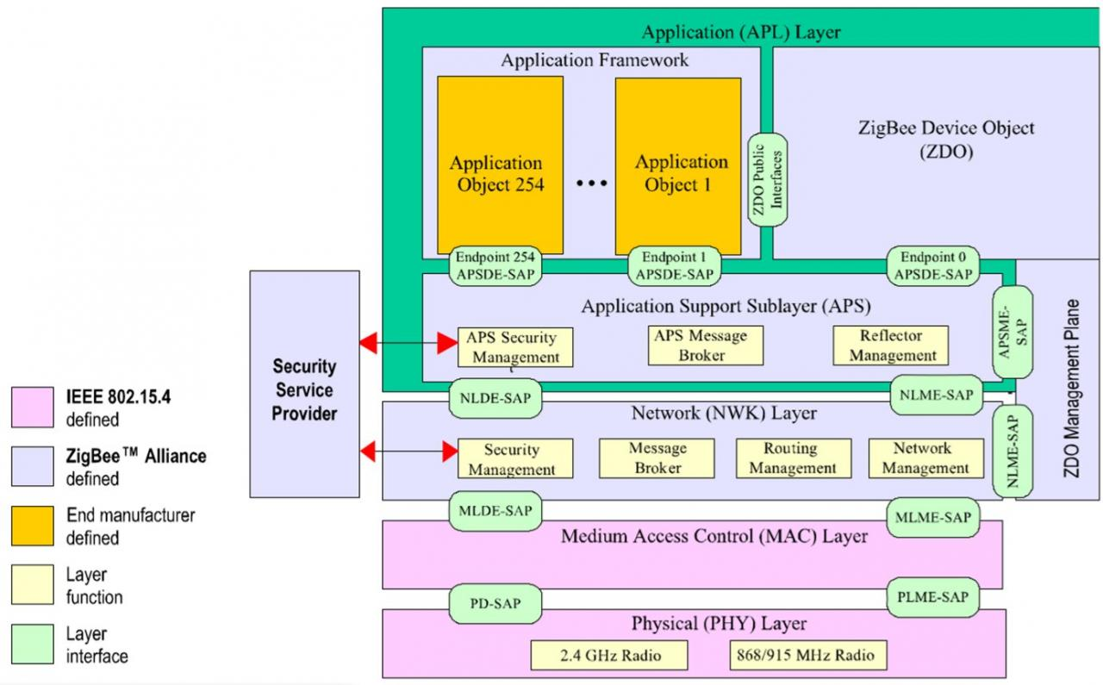
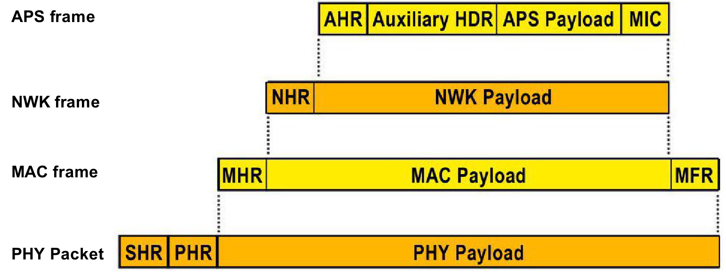
Мережеві протоколи
Протоколи, регламентовані стандартами IEEE 802.15.4 та ZigBee 2007 Specification, забезпечують формування та функціонування бездротової сенсорної мережі. Стандарт IEEE 802.15.4 визначає фізичний та MAC рівні, а специфікація ZigBee визначає мережевий рівень та рівень додатків.

Slide 20
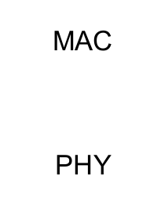

Slide 22
Beacon Frame

Slide 23
Acnowledgment Frame

Slide 24
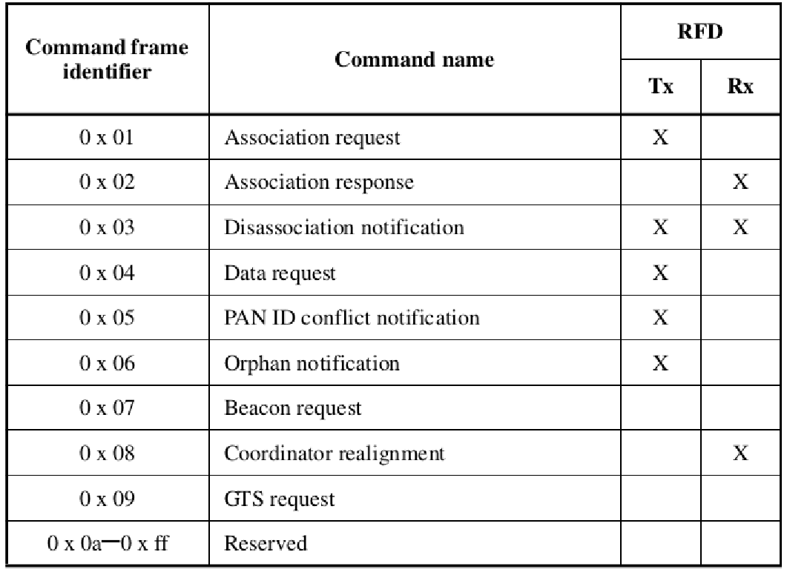
Command Frame

Slide 25
Data Frame

Slide 26
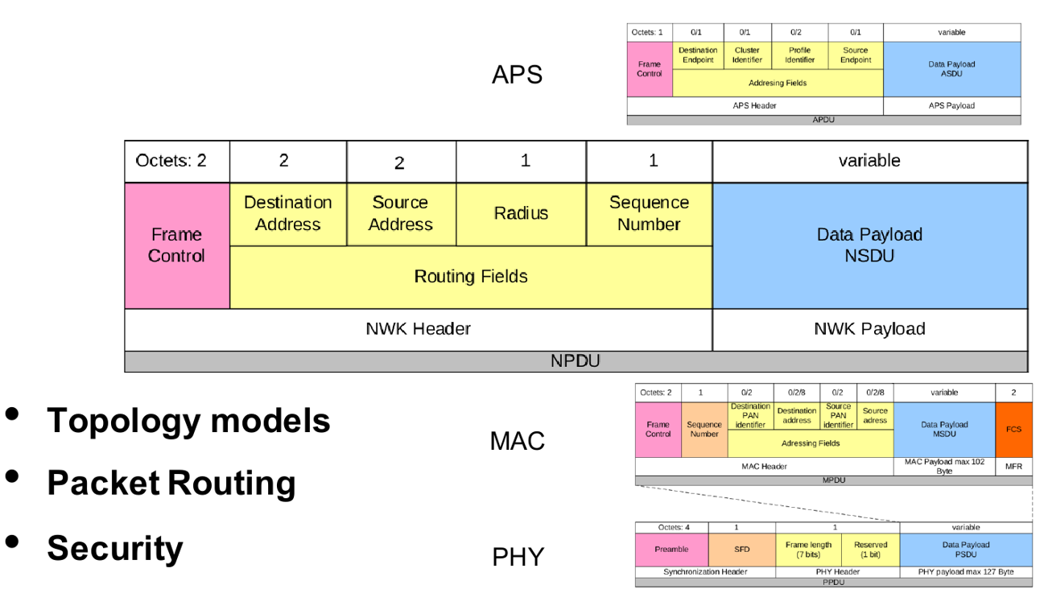

Slide 27
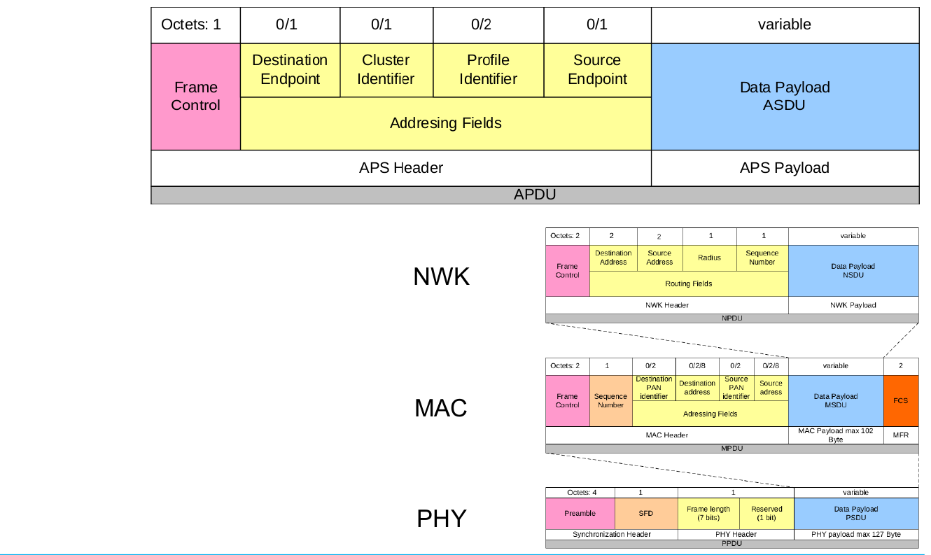
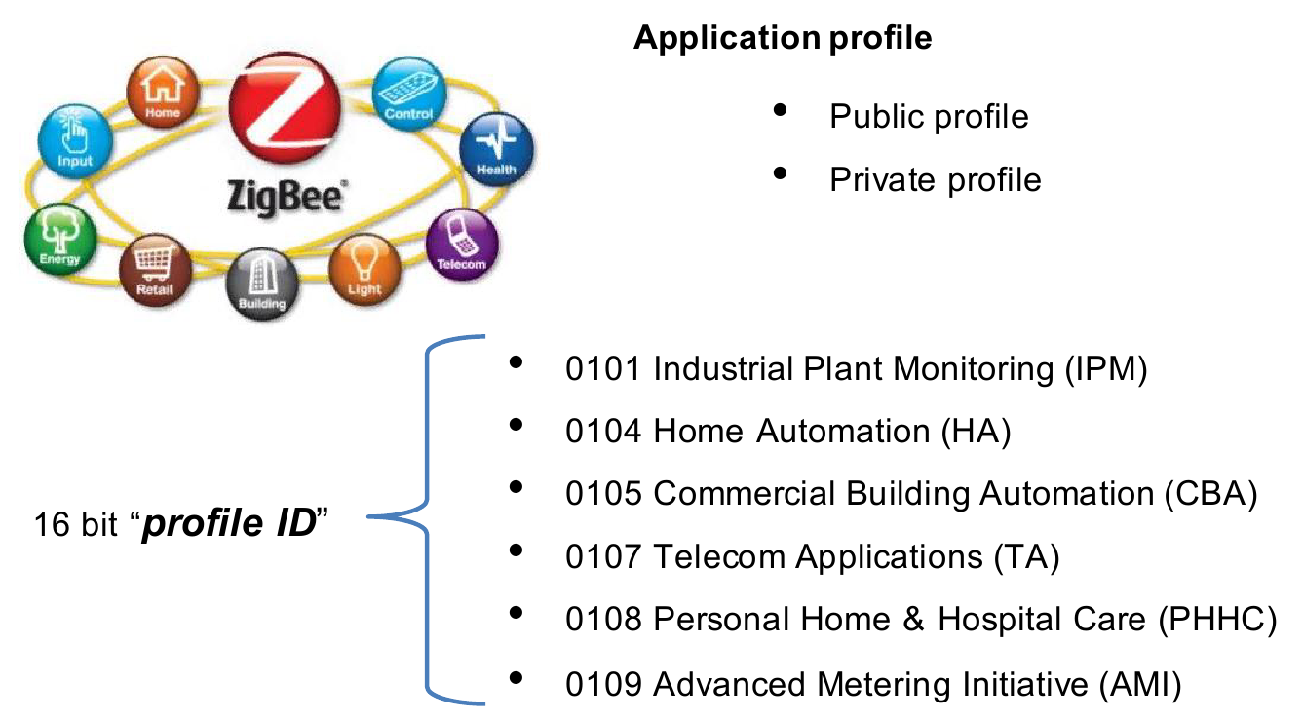

Slide 28
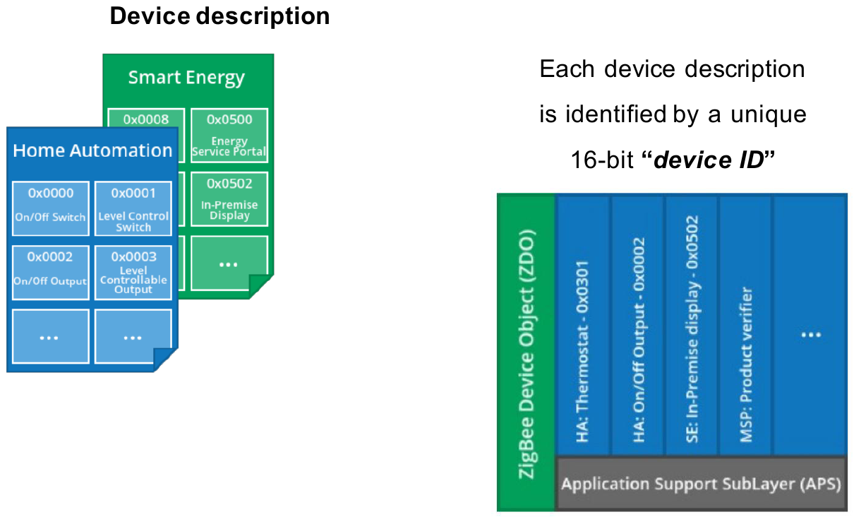

Slide 29
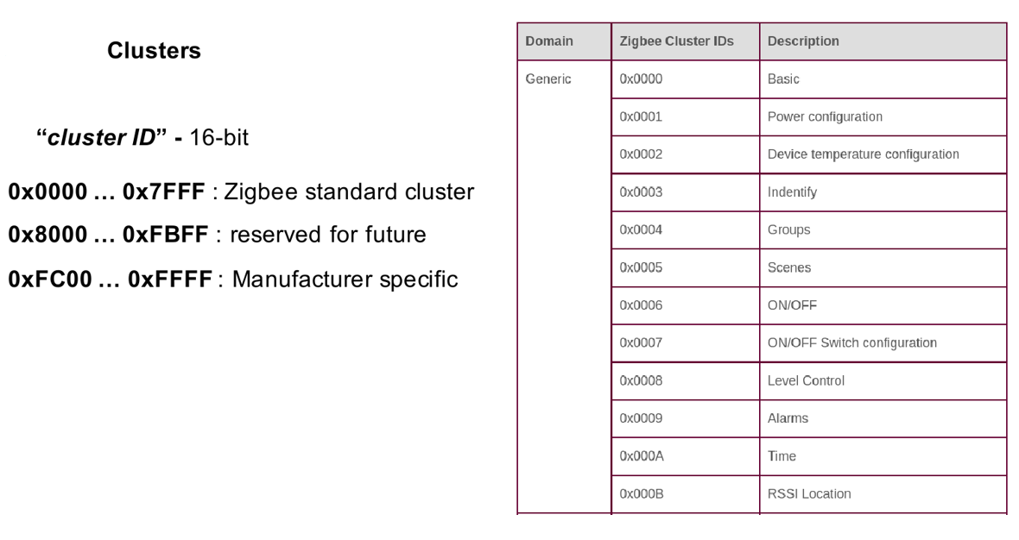

Slide 31
Безпека мережі
У мережах ZigBee за безпеку відповідає спеціальний вузол Trust-центр. Стандартний координатор є Trust-центром. Також Trust-центром може бути будь-який роутер (RFD-пристрій), якщо мережа створювалася в режимі розподіленого Trust-центру.
Список обов'язків Trust-центру: дозвіл на підключення інших пристроїв робота з ключами шифрування (періодичне оновлення ключів, повідомлення інших вузлів про оновлення ключа)
У мережах ZigBee використовується два ключі:
Link Key – цей ключ використовується для встановлення захищеного з'єднання між двома пристроями в мережі для обміну даними. Ключ, який пристрій отримує в момент підключення до мережі, називається Trust Center Link Key, а всі інші ключі, які можуть бути отримані в процесі роботи пристрою - Application Layer Link Keys. За замовчуванням Trust Center Link Key передається у відкритому вигляді, що представляє дірку в безпеці, оскільки в момент підключення нового пристрою до мережі цей ключ можна перехопити
Network Key — цей ключ використовується для шифрування даних на мережевому рівні стека ZigBee. Він генерується Trust-центром та періодично оновлюється. Усі пристрої окремо взятої мережі ZigBee мають єдиний Network Key. З його допомогою здійснюється шифрування всіх мережних пакетів. За умовчанням Trust-центр передає Network Key зашифрований за допомогою Link Key

Slide 32
Щоб запобігти потенційній компрометації даних, що передаються в мережі, можна використати кілька варіантів:
передавати Link Key по нестандартному каналу зв'язку/іншому протоколу зв'язку
використовувати встановлений у всі пристрої ключ використовувати механізм дозволу підключення на стороні Trust-центру (даний метод не захистить від компрометації, проте чужі пристрої не зможуть брати участь у роботі мережі випадково або має намір). Мінус цього підходу, це необхідність запису відповідної конфігурації у всі модулі. Пристрої зможуть підключитися лише до мережі із встановленим Link Key зловмисник не зможе отримати Link Key, оскільки він не передаватиметься у відкритому вигляді до мережі не зможе підключитися «чужий» пристрій

Slide 33
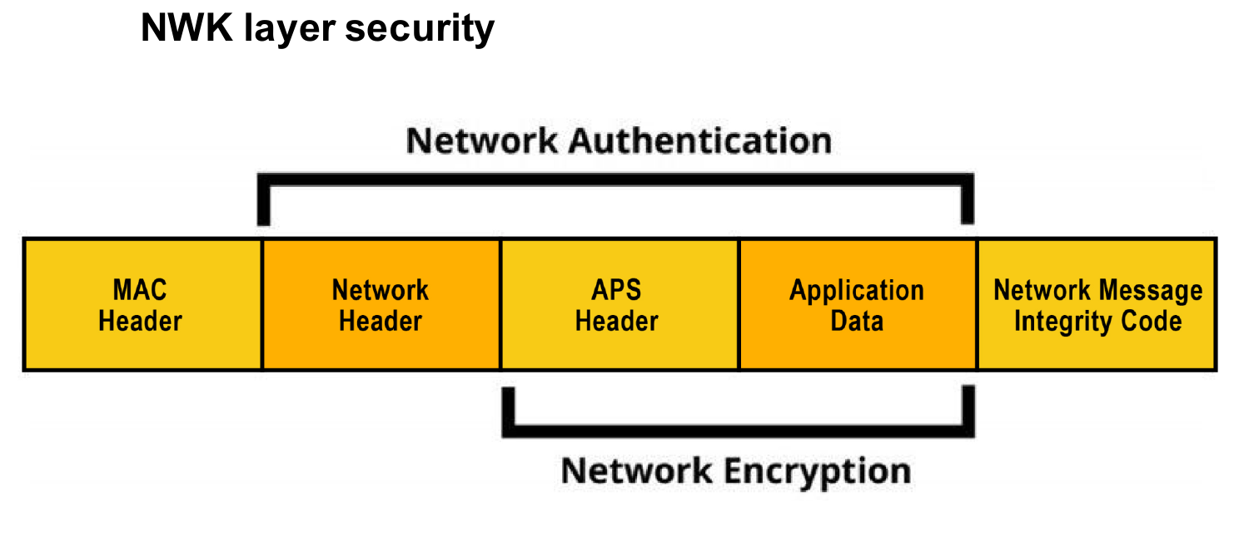
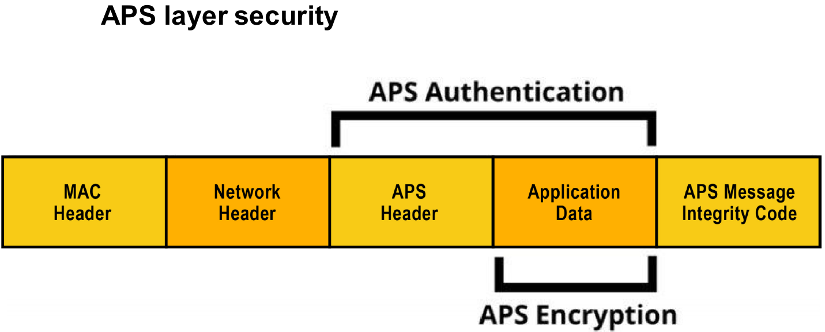
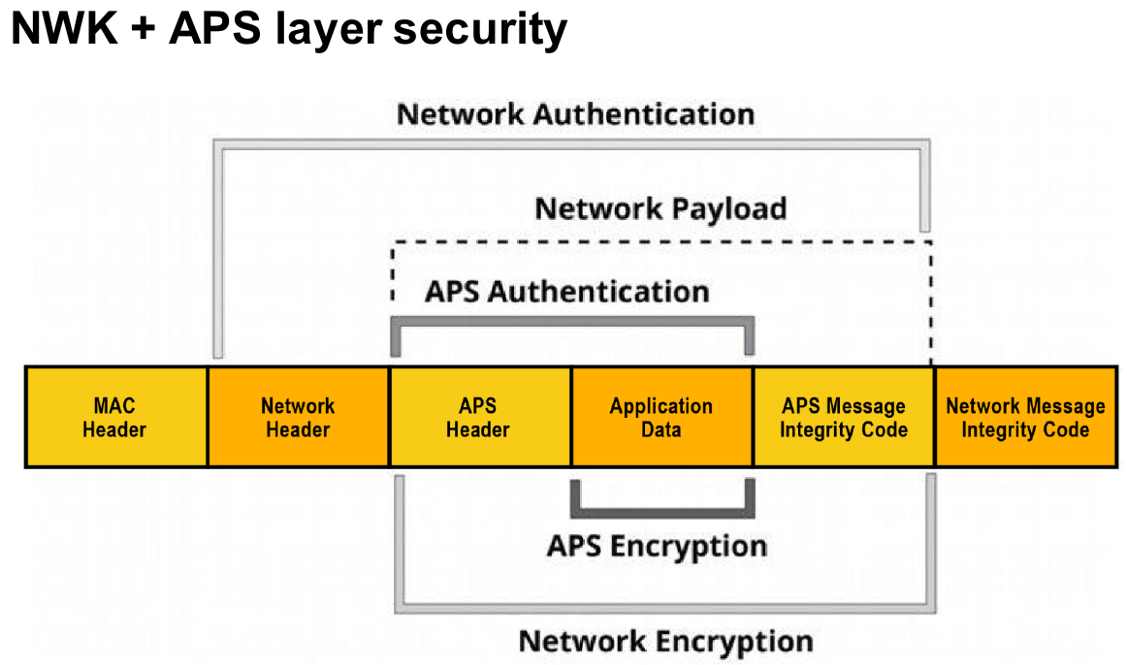

Slide 34
Дякую за увагу!

